Slide 1
Kompozit kirişlerin kesit atalet momenti için örnek hesaplar
Kaynak: Mukavemet – Katı Cisimlerin Mekaniğine Giriş. Dr. Egor P. Popov (Çeviri: Dr. Hilmi Demiray), Çağlayan Kitabevi.

Slide 2
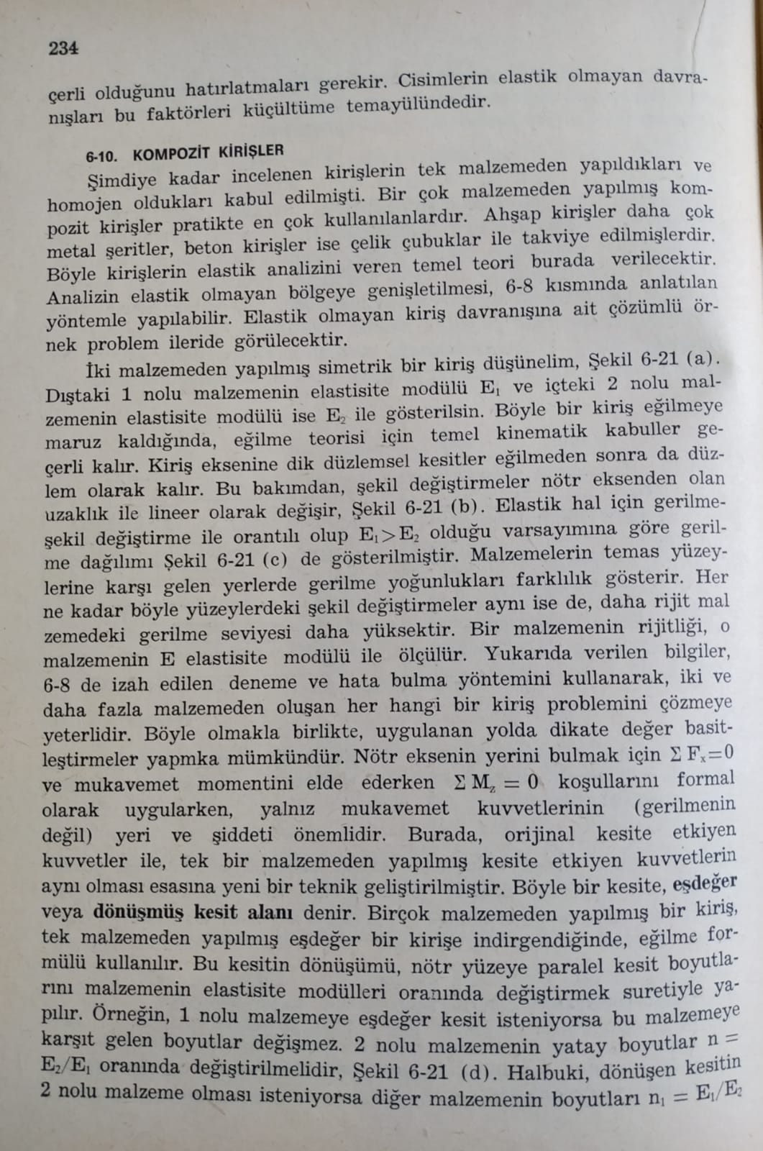

Slide 3
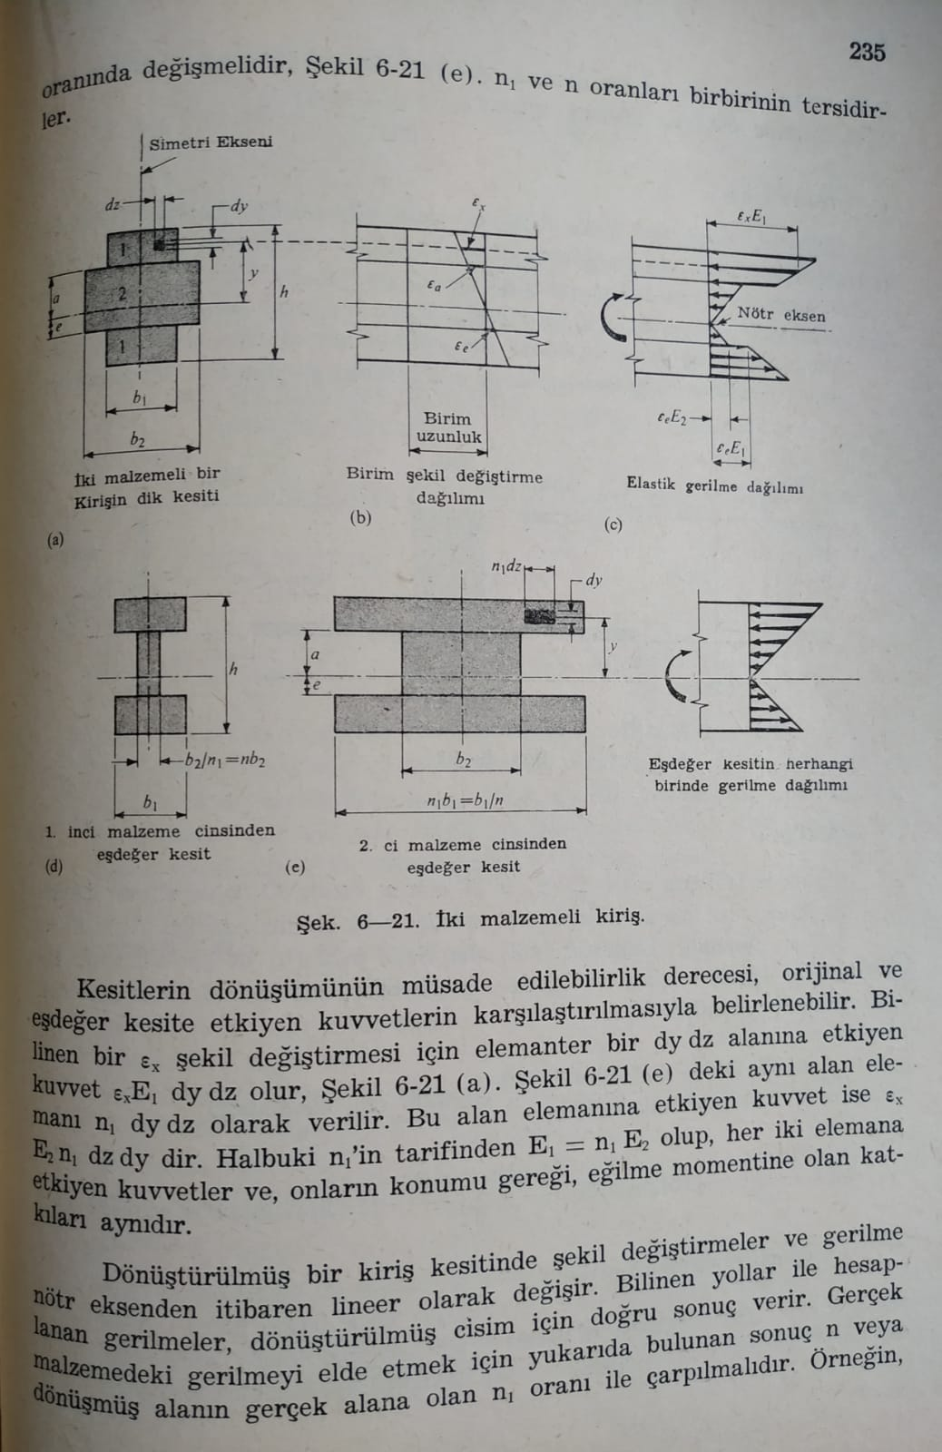

Slide 4
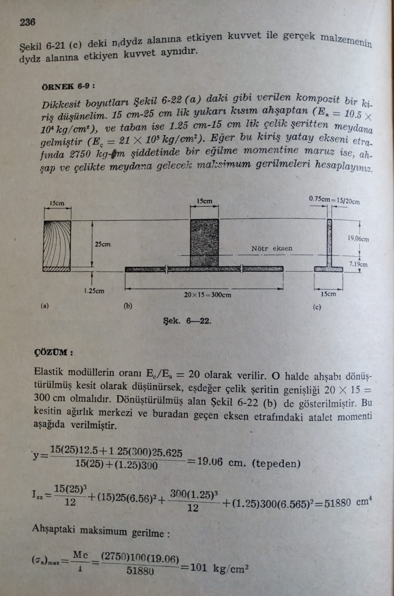

Slide 5
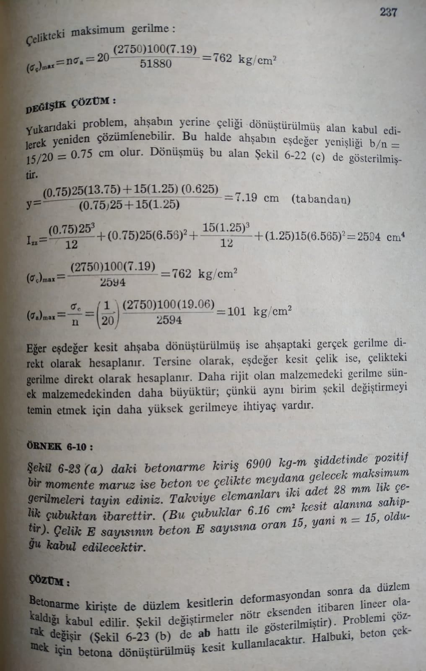

Slide 6
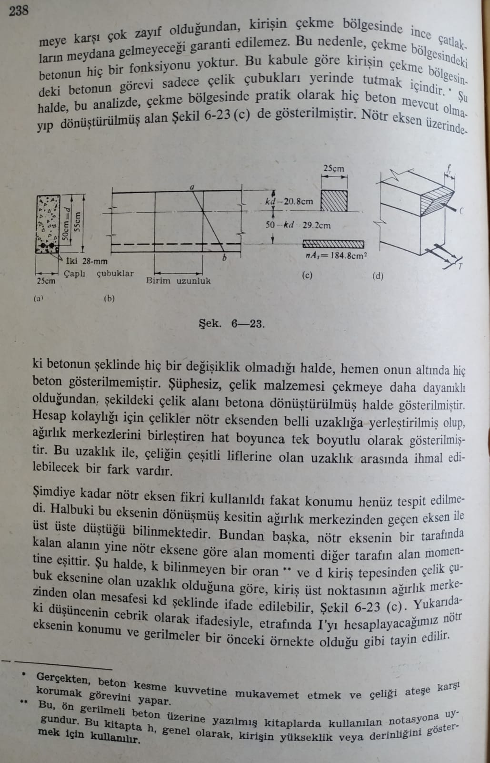

Slide 7
